Slide 1
Chương 8: Địa chỉ IP

Slide 2
Địa chỉ IP
Các khái niệm IP và số nhị phân
IPv4 và Các lớp địa chỉ mạng
Chia mạng con (subnet)
IPv6

Slide 3
1. Các khái niệm và số nhị phân
Địa chỉ host: địa chỉ IP dùng để đặt cho card mạng của mỗi Host.
Địa chỉ mạng: là địa chỉ IP giành cho các mạng. Mỗi mạng có nhiều địa chỉ Host
Địa chỉ Broadcast: là địa chỉ IP để đại diện cho tất cả các Host trong mạng.
Mặt nạ( subnet mask): là số có chiều dài 32bit, giúp chúng ta xác định được dùng làm địa chỉ mạng (network_id)
  Vd: 255.255.255.0: 24 bit dùng làm địa chỉ mạng
  Hoặc 255.255.192.0 : 18 bit dùng làm địa chỉ mạng

Slide 4
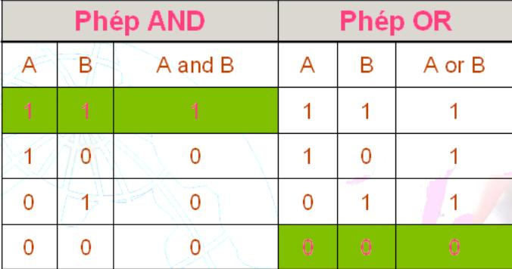
1. Các khái niệm (tt)
Các phép toán làm việc trên bit:
Nhị phân sang thập phân và ngược lại

Slide 5
1. Các khái niệm (tt)
Đổi từ thập phân sang nhị phân 8 bit : 224 ,256, 126
Kết quả :
  244 = 11100000
  256 = không đổi được ( vì số nhị phân 8 bit chỉ đến 255)
  126 = 127 – 1 = 01111110 ( tắt bit 1 về 0 )

Slide 6
1. Các khái niệm (tt)
Đổi các số sau sang số thập phân : 10011111
Kết quả:
  10011111 = 10000000 + 11111 = 128 + (100000 -1 ) = 128 + 31 = 159

Slide 7
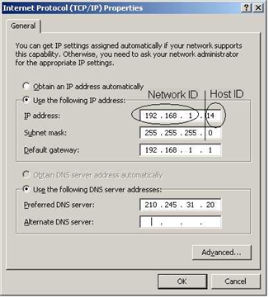
1. Các khái niệm (tt)
Địa chỉ IP là địa chỉ có cấu trúc, được chia làm 2 phần: network_id & host_id
Kích thước địa chỉ IP: 32bit= 4 byte, mỗi byte được phân cách bằng dấu chấm (.) . Thông thường, giá trị một byte được thể hiện dưới dạng thập phân.
  VD: 192.168.14.100
Chia thành 5 lớp gồm: A, B, C, D, E.

Slide 8
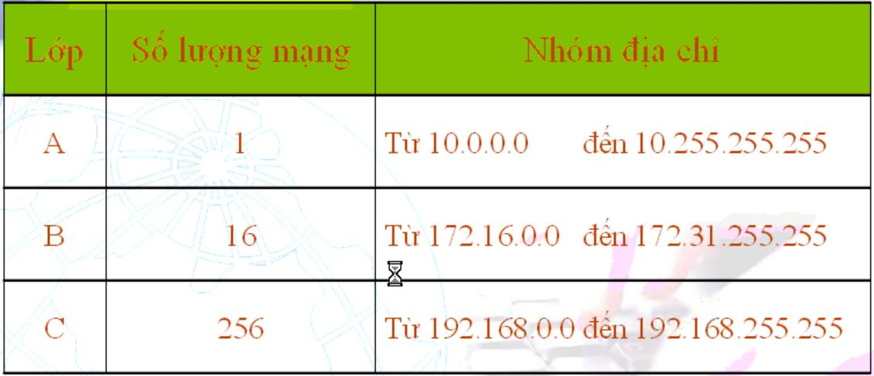
2. IP v4 và Các lớp địa chỉ mạng
Theo RFC 1918 về địa chỉ riêng (Private address):

Slide 9
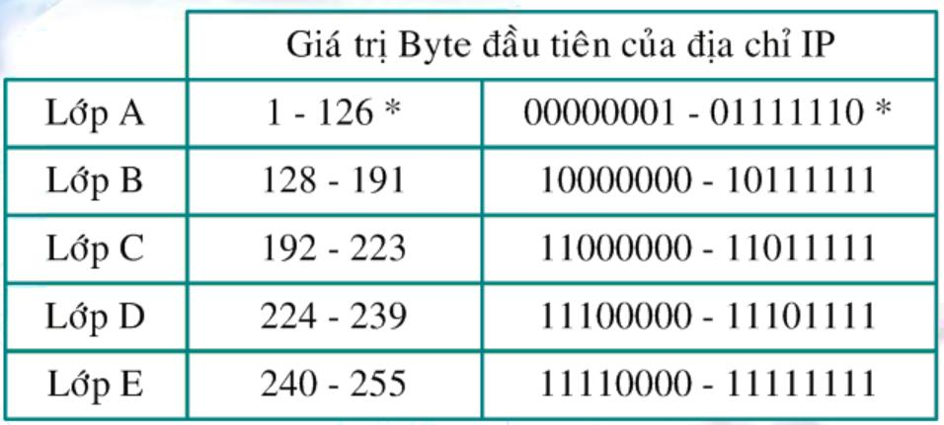
2. Các lớp địa chỉ mạng (tt)
Các lớp được phân chia như sau:
  Giá trị 127 (01111111) là địa chỉ dành riêng cho kiểm tra Loopback nên không thể xem là một đường mạng.

Slide 10
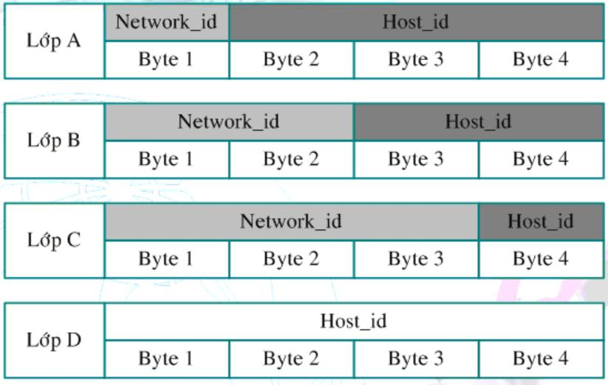
2. Các lớp địa chỉ mạng (tt)
Số bit làm network_id và Host_id của các lớp như sau:
  Địa chỉ ip thuộc lớp D dùng làm địa chỉ Multicast nên không phân biệt Network_id và Host_id
  Địa chỉ IP thuộc lớp E dùng để dành riêng cho nghiên cứu

Slide 11
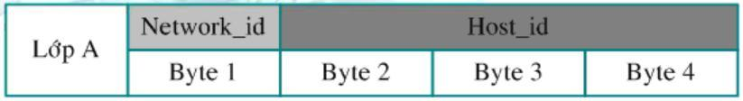
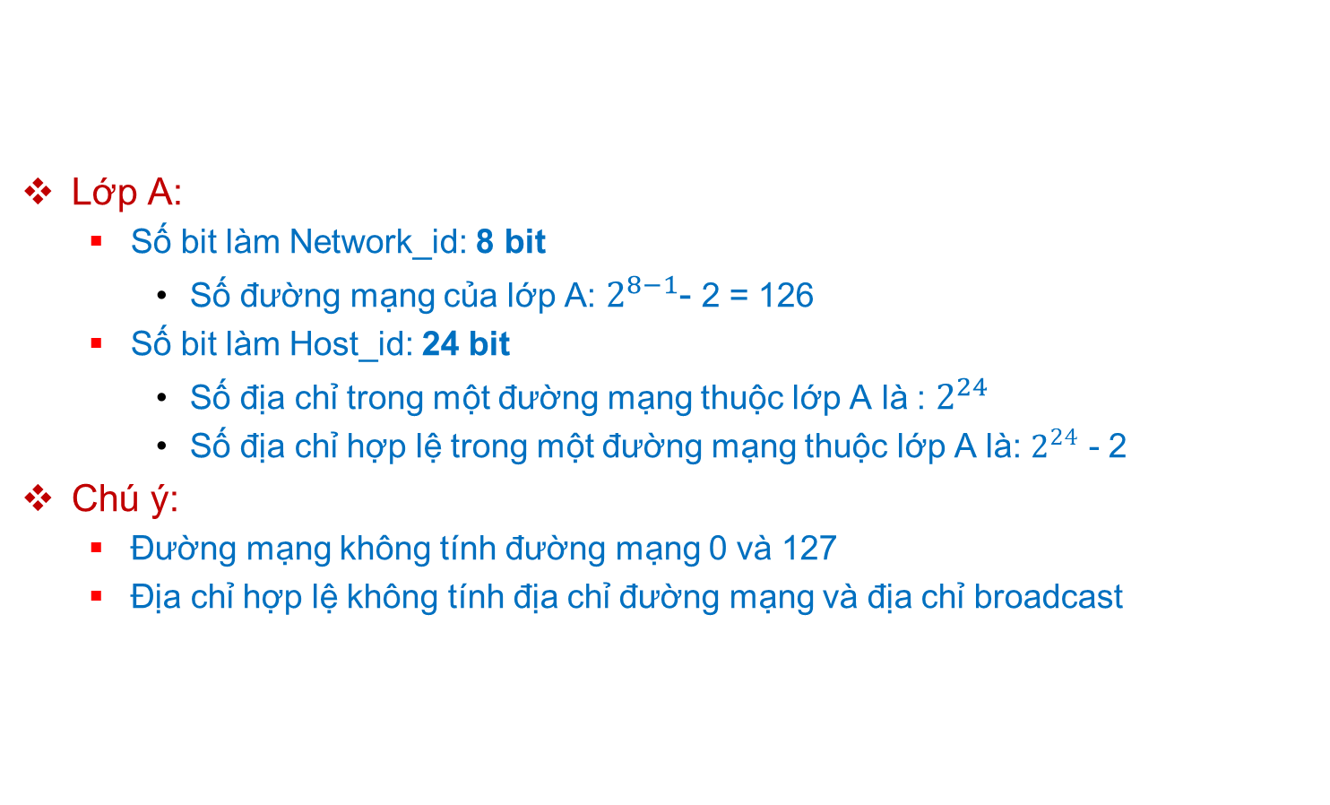
2. Các lớp địa chỉ mạng (tt)
Lớp A:
  Số bit làm Network_id: 8 bit
    Số đường mạng của lớp A: $2^{8−1}$- 2 = 126
  Số bit làm Host_id: 24 bit
    Số địa chỉ trong một đường mạng thuộc lớp A là : $2^{24}$
    Số địa chỉ hợp lệ trong một đường mạng thuộc lớp A là: $2^{24}$ - 2
Chú ý:
  Đường mạng không tính đường mạng 0 và 127
  Địa chỉ hợp lệ không tính địa chỉ đường mạng và địa chỉ broadcast

Slide 12
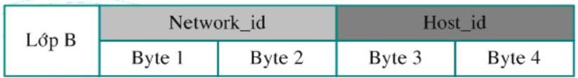
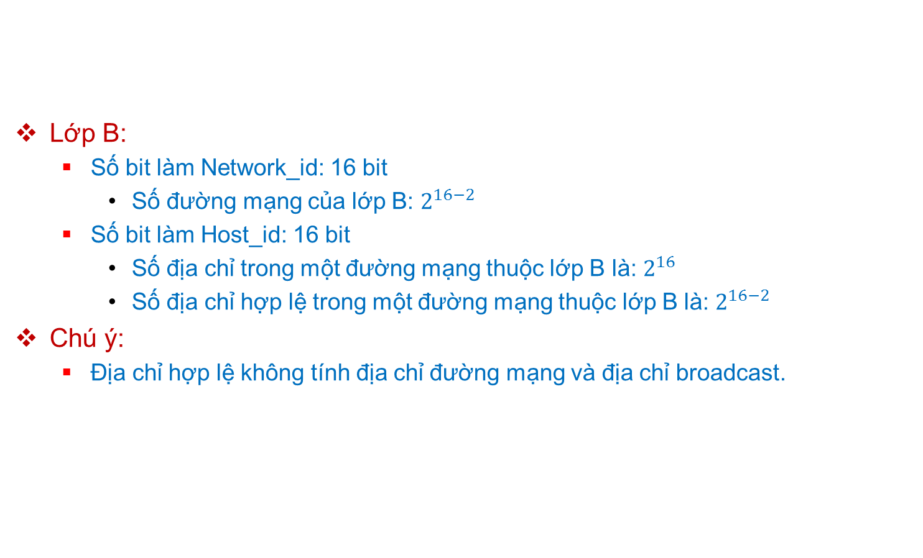
2. Các lớp địa chỉ mạng (tt)
Lớp B:
  Số bit làm Network_id: 16 bit
    Số đường mạng của lớp B: $2^{16−2}$
  Số bit làm Host_id: 16 bit
    Số địa chỉ trong một đường mạng thuộc lớp B là: $2^{16}$
    Số địa chỉ hợp lệ trong một đường mạng thuộc lớp B là: $2^{16−2}$
Chú ý:
  Địa chỉ hợp lệ không tính địa chỉ đường mạng và địa chỉ broadcast.

Slide 13
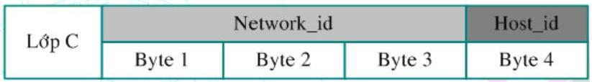
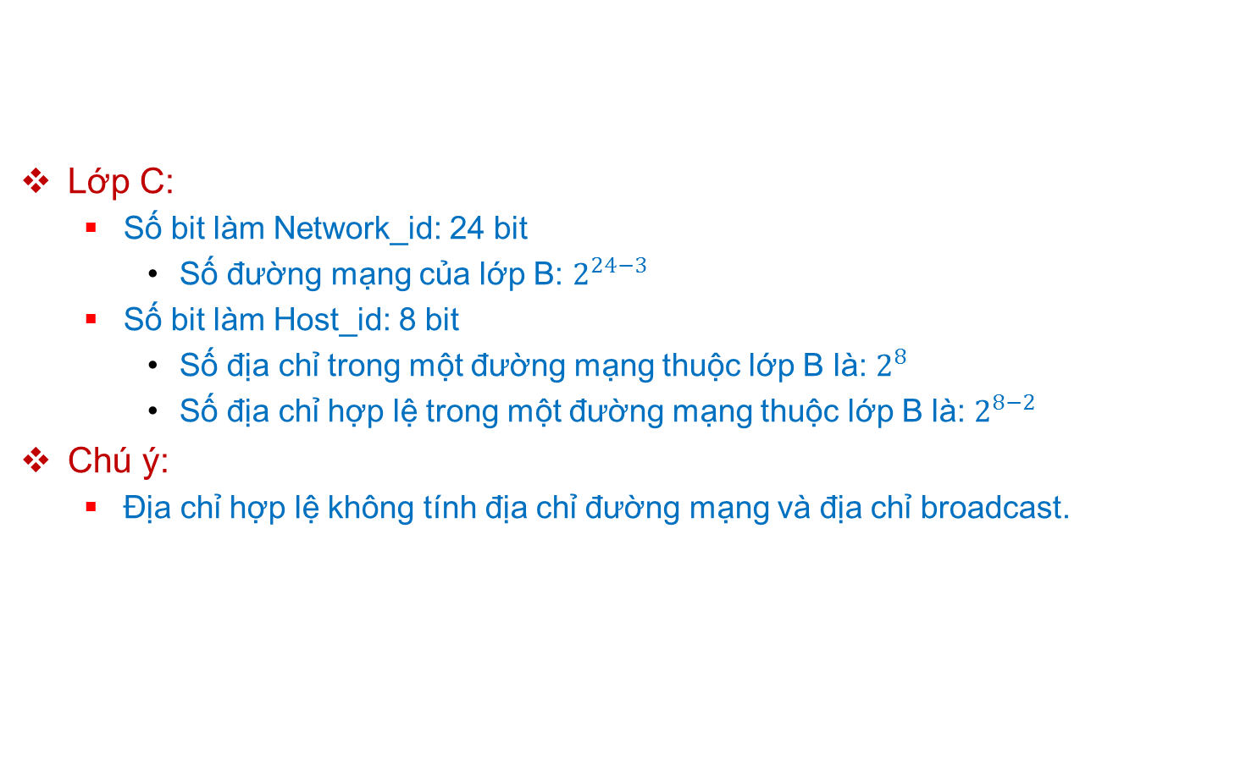
2. Các lớp địa chỉ mạng (tt)
Lớp C:
  Số bit làm Network_id: 24 bit
    Số đường mạng của lớp B: $2^{24−3}$
  Số bit làm Host_id: 8 bit
    Số địa chỉ trong một đường mạng thuộc lớp B là: $2^{8}$
    Số địa chỉ hợp lệ trong một đường mạng thuộc lớp B là: $2^{8−2}$
Chú ý:
  Địa chỉ hợp lệ không tính địa chỉ đường mạng và địa chỉ broadcast.

Slide 14
2. Các lớp địa chỉ mạng (tt)
Cho IP như sau 192.168.10.210/24. IP này nằm trên đường mạng nào ?
1.Địa chỉ IP
2.Chuyển sang
giá trị nhị phân
3.Tính số bit làm
Network_id
4.Các bit trong host_id
Chuyển sang giá trị 0
5.Chuyển sang giá trị
thập phân
192
168
10
210
11000000
10101000
00001010
11010010
8 bit + 8 bit + 8 bit
= 24 bit
11000000
10101000
00001010
00000000
192
168
10
0

Slide 15
2. Các lớp địa chỉ mạng (tt)
Cho IP như sau 192.168.10.210/24. Địa chỉ Broadcast của đường mạng chứa IP này
1.Địa chỉ IP
2.Chuyển sang
giá trị nhị phân
3.Tính số bit làm
Network_id
4.Các bit trong host_id
Chuyển sang giá trị 0
5.Chuyển sang giá trị
thập phân
192
168
10
210
11000000
10101000
00001010
11010010
8 bit + 8 bit + 8 bit
= 24 bit
11000000
10101000
00001010
11111111
192
168
10
255

Slide 16
2. Các lớp địa chỉ mạng (tt)
Cho IP như sau 152.18.105.10/255.255.0.0 , IP này nằm trên đường mạng nào ?
Bạn hãy cho biết địa chỉ Broadcast của đường mạng vừa tìm được.

Slide 17
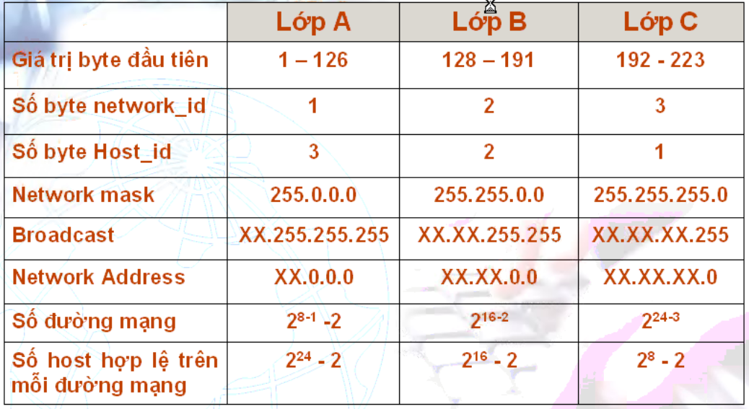
2. Các lớp địa chỉ mạng (tt)
Bảng tổng kết

Slide 18
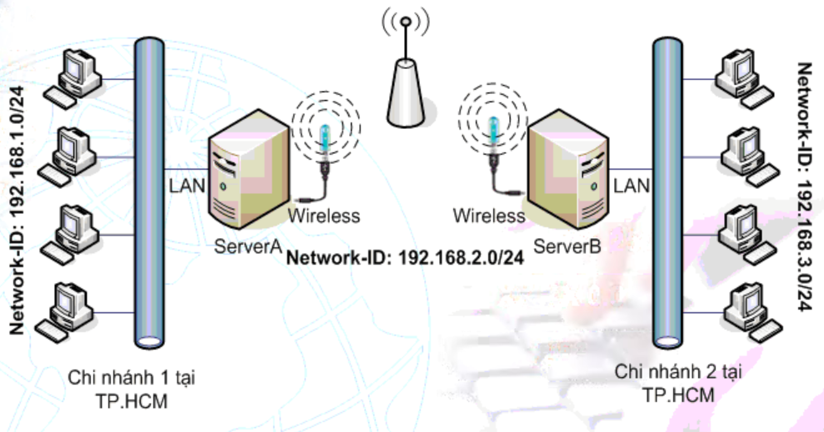
2. Các lớp địa chỉ mạng (tt)
Địa chỉ Private và địa chỉ Public
Cơ chế NAT: Để giúp các máy tính trong Local ra Global chúng ta dùng kỹ thuật chuyển đổi địa chỉ.
Ví dụ về triển khai địa chỉ IP cho hệ thống.

Slide 19
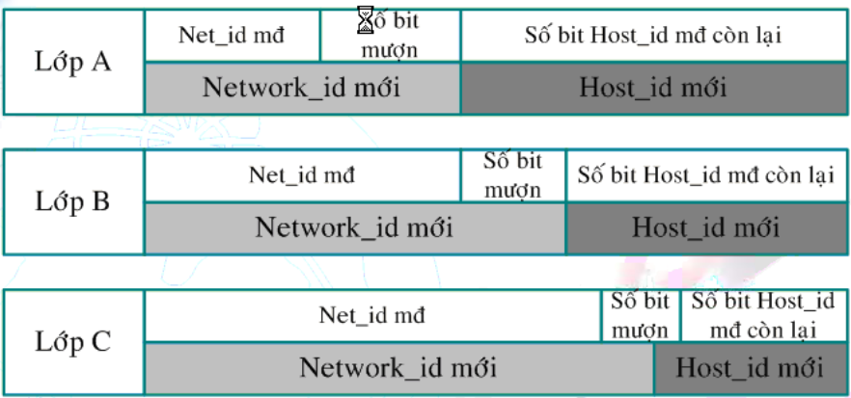
3. Chia mạng con
Chia mạng con: là kỹ thuật mượn một số bit đầu trong phần host_id để đặt cho các mạng con.

Slide 20
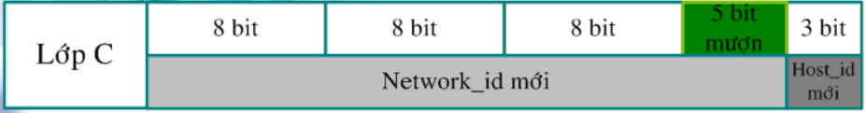
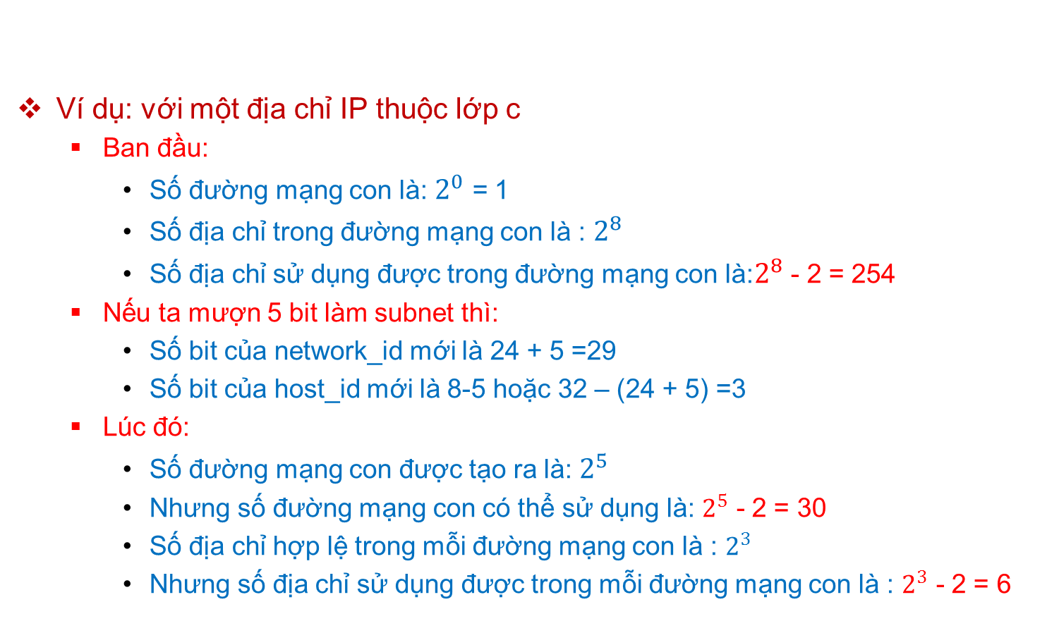
3. Chia mạng con (tt)
Ví dụ: với một địa chỉ IP thuộc lớp c
  Ban đầu:
    Số đường mạng con là: $2^{0}$ = 1
    Số địa chỉ trong đường mạng con là : $2^{8}$
    Số địa chỉ sử dụng được trong đường mạng con là:$2^{8}$ - 2 = 254
  Nếu ta mượn 5 bit làm subnet thì:
    Số bit của network_id mới là 24 + 5 =29
    Số bit của host_id mới là 8-5 hoặc 32 – (24 + 5) =3
  Lúc đó:
    Số đường mạng con được tạo ra là: $2^{5}$
    Nhưng số đường mạng con có thể sử dụng là: $2^{5}$ - 2 = 30
    Số địa chỉ hợp lệ trong mỗi đường mạng con là : $2^{3}$
    Nhưng số địa chỉ sử dụng được trong mỗi đường mạng con là : $2^{3}$ - 2 = 6

Slide 21
3. Chia mạng con (tt)
Tính subnet mask cho mạng con
Tính danh sách địa chỉ mạng con
Địa chỉ host hợp lệ cho mỗi mạng con
Địa chỉ broadcast cho mỗi mạng con

Slide 22
3. Chia mạng con (tt)
Cho IP như sau 192.168.10.210/27. IP này nằm trên đường mạng nào ?
1.Địa chỉ IP
2.Chuyển sang
giá trị nhị phân
3.Tính số bit làm
Network_id
4.Các bit trong host_id
Chuyển sang giá trị 0
5.Chuyển sang giá trị
thập phân
192
168
10
210
11000000
10101000
00001010
11010010
110
10010
8 bit + 8 bit + 8 bit + 3bit
= 27 bit
11000000
10101000
00001010
110
00000
192
168
10
192

Slide 23
3. Chia mạng con (tt)
Cho IP như sau 192.168.10.210/27. Địa chỉ Broadcast của đường mạng chứa IP này ?
1.Địa chỉ IP
2.Chuyển sang
giá trị nhị phân
3.Tính số bit làm
Network_id
4.Các bit trong host_id
Chuyển sang giá trị 1
5.Chuyển sang giá trị
thập phân
192
168
10
210
11000000
10101000
00001010
11010010
110
10010
8 bit + 8 bit + 8 bit + 3bit
= 27 bit
11000000
10101000
00001010
110
11111
192
168
10
223

Slide 24
3. Chia mạng con (tt)
Bài tập
  Cho địa chỉ 172.29.14.141/26. hãy cho biết IP này thuộc đường mạng nào ?

Slide 25
Câu hỏi ôn tập
1) Cho các giá trị nhị phân sau đây biểu thị cho 8 bit đầu tiên trong địa chỉ ip các máy tính. Hãy cho biết trong các địa chỉ IP đó, IP nào thuộc lớp C
01001010
01110100
10101110
11010101
2) Có 1 địa chỉ lớp C, nếu muốn sử dụng 8 subnet, vậy subnet mask mà mình sẽ sử dụng là bao nhiêu để số địa chỉ IP có thể cấp phát cho các máy là nhiều nhất :
255.255.255.240
255.255.255.248
255.255.255.192
255.255.255.128

Slide 26
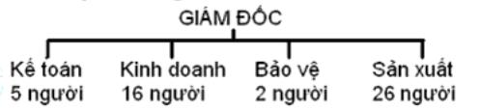
Câu hỏi ôn tập
3) Trong các địa chỉ sau đây, địa chỉ nào không nằm cùng đường mạng với địa chỉ 192.168.100.168/27:
192.168.100.129
192.168.100.160
192.168.100.175
192.168.100.191
4) Công ty A có 5 phòng, được bố trí như sau:
Hiện tại hệ thống mạng đang sử dụng lớp C, mỗi phòng 1 subnet. Nếu là người quản trị mạng. Bạn sẽ sử dụng subnet mask nào sau đây:
255.255.255.248
255.255.255.240
255.255.255.224
255.255.255.192

Slide 27
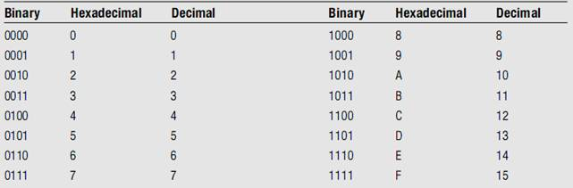
4. IP V.6
Cấu trúc IP V.6:
  Có 128 Bit , 64 bit đầu là network , 64 bit sau là host
  128 bit ra thành 8 nhóm, mỗi nhóm chiếm 2 bytes, gồm 4 số được viết dưới hệ số 16, và mỗi nhóm được ngăn cách nhau bằng dấu hai chấm “ : ”
  Ví dụ:
  FEDL:8435:7356:EADC:BA98:2010:3280:ABCD
  Không có khái niệm IP Privite
  Tương thích với IPv4

Slide 28
4. IP V.6 (tt)
Cho 1 IPv6 : 1088:0000:0000:0000:0008:0800:200C:463A
Trong dãy địa chỉ IPV6, nếu có số 0 đứng đầu có thể loại bỏ. IP trên sẽ thành : 1088:0:0:0:8:800:200C:463A
Trong dãy địa chỉ IPv6, nếu có các nhóm số 0 liên tiếp, có thể đơn giản các nhóm này bằng 2 dấu :: ( chí áp dụng khi dãy 0 liên tiếp nhau). IP trên sẽ thành : 1088::8:800:200C:463A
Bài Tập 1: FADC:BA98::7654:3210 đầy đủ là FADC:BA98:0:0:0:0:7654:3210
Bài Tập 2 :FADC:BA98:7654:3210:: đầy đủ là FADC:BA98:7654:3210:0:0:0:0
Bài Tập 3 :::FADC:BA98:7654:3210 đầy đủ là 0:0:0:0:FADC:BA98:7654:3210

Slide 29
4. IP V.6 (tt)
IPv6 gồm các loại chính sau đây:
  Unicast Address: Gửi tới 1 địa chỉ xác định ( Đ/n 1 host)
  Anycast Address : Gửi tới tất cả các thành viên của 1 nhóm ( Đ/n 1 tập hợp các host)
  Multicast Address: Gửi tới 1 thành viên gần nhất của 1 nhóm ( Đ/n 1 tập hợp các host)

Slide 30
4. IP V.6 (tt)
Unicast Address
  Global: phạm vi hoạt động toàn cầu, giống địa chỉ Public trong IPv4
  Link-local Addresses: là loại IP dùng cho các host khi chúng muốn giao tiếp với các host khác trong cùng mạng. Tất cả IPv6 của các interface đều có địa chỉ link local
  Site-Local Addresses: sử dụng trong hệ thống nội bộ (Intranet) tương tự các địa chỉ Private IPv4
  Unique Local Address: là địa chỉ định tuyến giữa các subnet trên một private network
Anycast Address: là địa chỉ đặc biệt có thể gán cho nhiều interface, gói tin chuyển đến Anycast Address sẽ được vận chuyển bởi hệ thống Routing đến Interface gần nhất
Multicast Address: Mọi chức năng của địa chỉ Broadcast trong IPv4 được đảm nhiệm thay thế bởi địa chỉ IPv6 Multicast

